Slide 1
Nástup Habsburků v Čechách
České stavovské povstání
Třicetiletá válka a její důsledky
7. ročník
23- 25
23
24
25
© Lukáš Lanč 2018

Slide 2
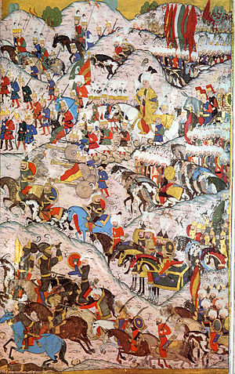
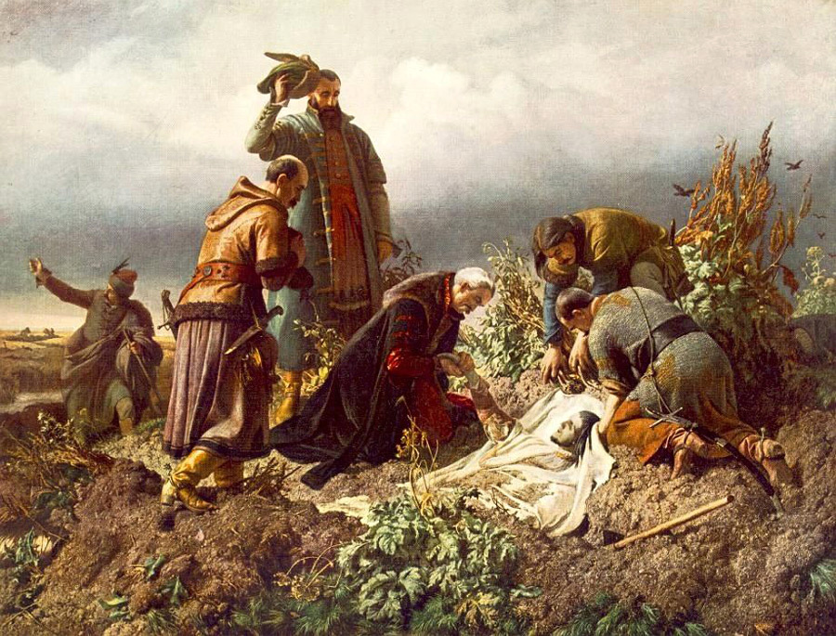
23
Nástup Habsburků v Čechách
1526
bitva u Moháče
Ludvík Jagelonský
osmanská invazní armáda
Uhry a zbytek Evropy otevřeny osmanské expanzi
těžká porážka evr. armády
smrt Ludvíka Jagell.
© Lukáš Lanč 2018

Slide 3
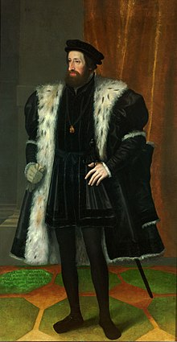
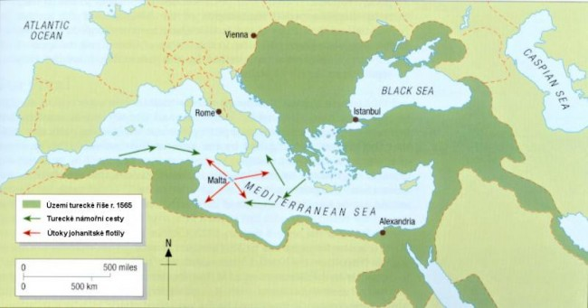
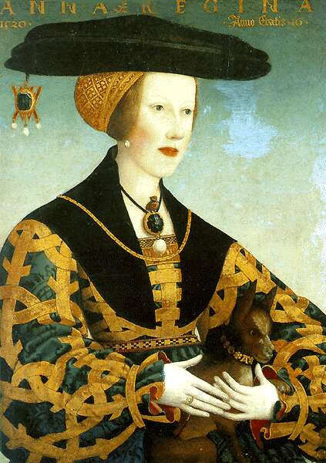
23
uvolnění českého a uherského trůnu
dlouhá jednání českých stavů o novém králi
nakonec zvolen…
slibuje obranu proti Osmanům
…Ferdinand I. Habsburský
slibuje samostatnost českých stavů
manžel Anny Jagel.,
sestry Ludvíka
© Lukáš Lanč 2018
na trůn má dynasticky nárok
ihned po nástupu porušuje

Slide 4
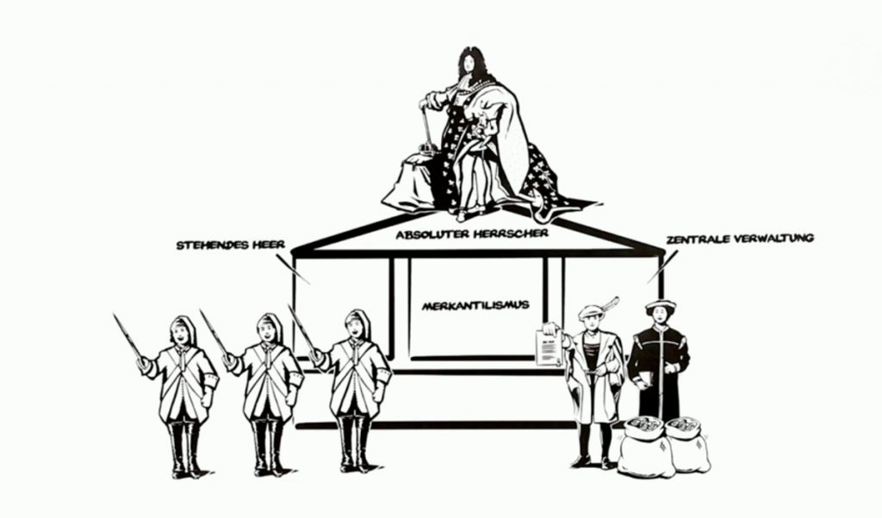
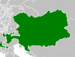
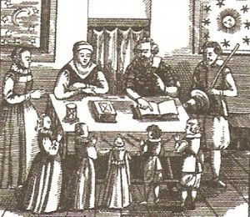
23
zavádí:
centralizaci
absolutismus
omezuje moc šlechty a královských měst
sjednocení řízení monarchie do jednoho centra
neomezená vláda panovníka
návrat země ke katolictví
rekatolizaci
omezování protestantů, podpora kat. církve
© Lukáš Lanč 2018
nevole českých stavů potlačena násilím

Slide 5
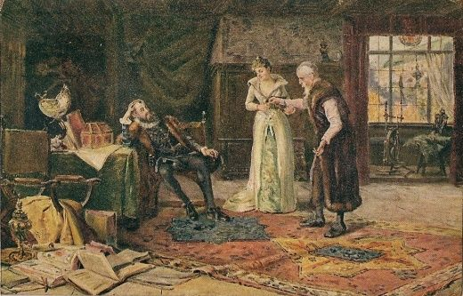
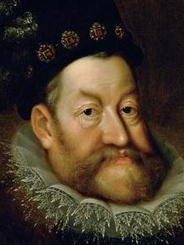
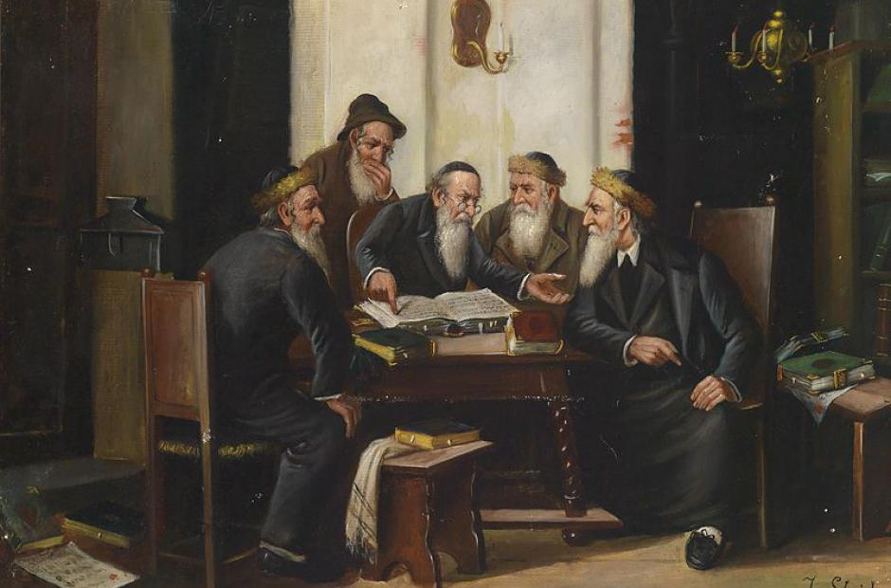
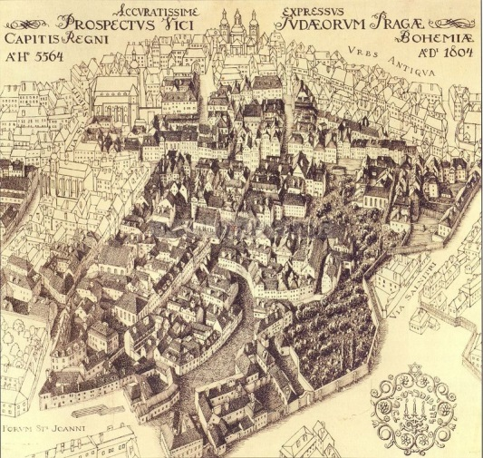
23
1576
vychován ve Španělsku  katolík
Rudolf II.
velice tolerantní k protestantům i Židům
jeho vláda nejklidnějším obdobím pro ž. komunitu u nás
milovník magie
© Lukáš Lanč 2018

Slide 6
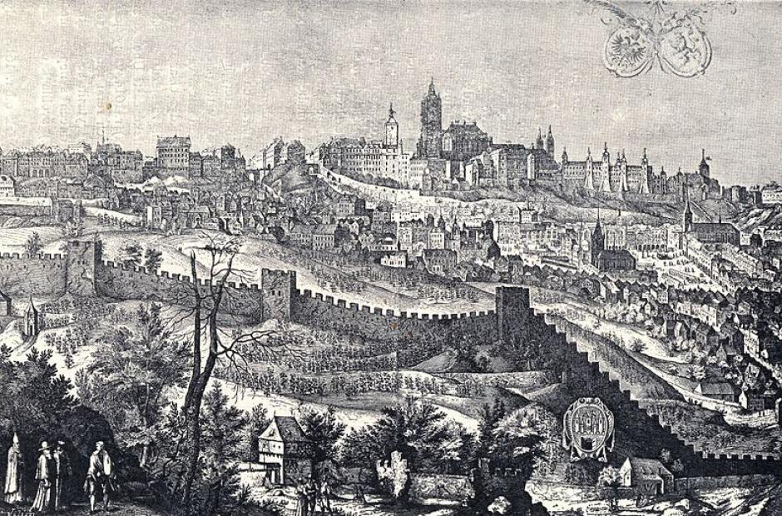
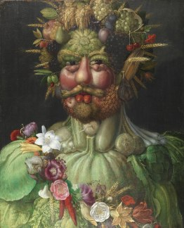
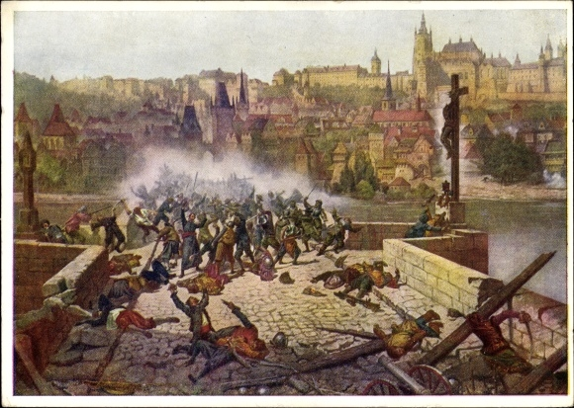
23
politické
Rudolf stěhuje svůj dvůr do Prahy
centrum monarchie
ekonomické
kulturní
R. podporuje umění a umělce
tzv. mecenáš
G. Arcimboldo, Rudolfův portrét
© Lukáš Lanč 2018
majestátní Rudolfova sbírka
za 30ti leté války rozkradena Švédy

Slide 7
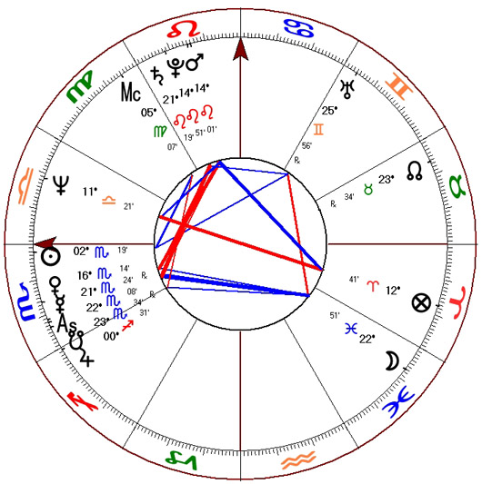
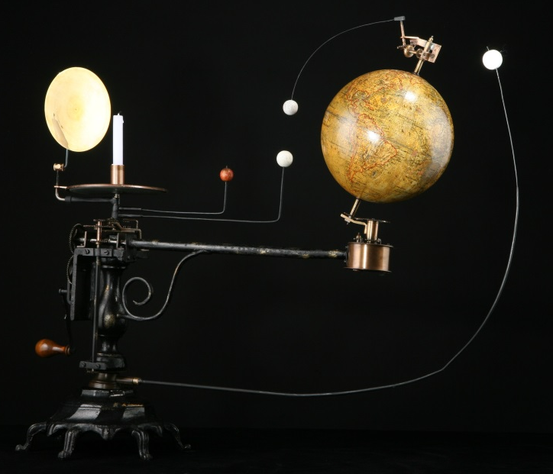
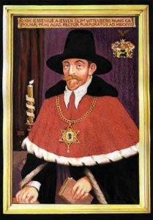
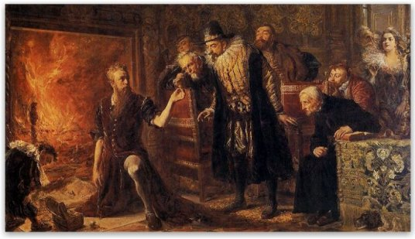
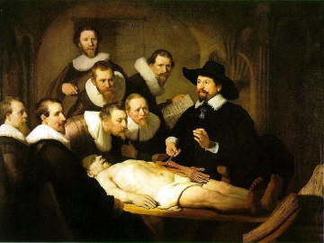
23
astrologii
horoskopy, čtení ve hvězdách
kromě umělců podporuje i vědy
astronomii
alchymii
pohyb vesmírných těles, např. Tycho de Brahe
předchůdce chemie, výroba zlata, kámen mudrců,…
© Lukáš Lanč 2018
Jan Jesenius
1. veřejná pitva v Praze

Slide 8
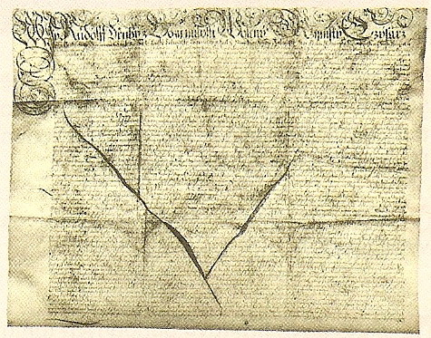
23
v očích rodiny je však Rudolf slabý
trpělivost rodině dojde Rudolfovým majestátem
1609
slibuje svobodu náboženství v Českém král.
potvrzuje Českou konfesi
česká verze protestantství
© Lukáš Lanč 2018
Rudolf donucen abdikovat a je vystřídán rázným bratrem Matyášem

Slide 9
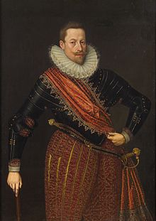
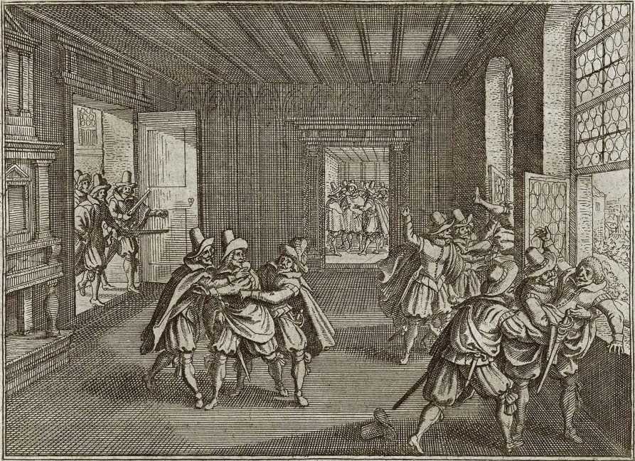
24
České stavovské povstání
český král Matyáš
čeští protestanti
23. 5. 1618
pražští protestanti (vede je šlechtic Jindřich Matyáš Thurn) vtrhávají na Hrad do konšelské kanceláře
vyhrocená situace končí defenestrací konšelů
nic se jim nestalo, mohou rychle informovat krále
dochází k ostré hádce
© Lukáš Lanč 2018
není dodržován Rudolfův majestát
Slavata, Bořita a jejich písař Fabricius

Slide 10
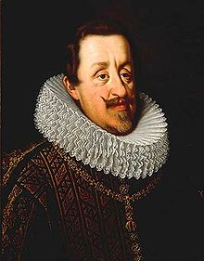
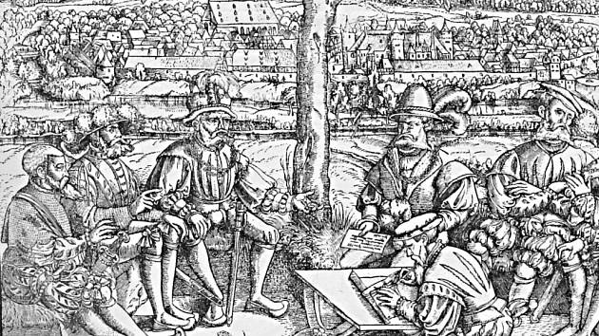
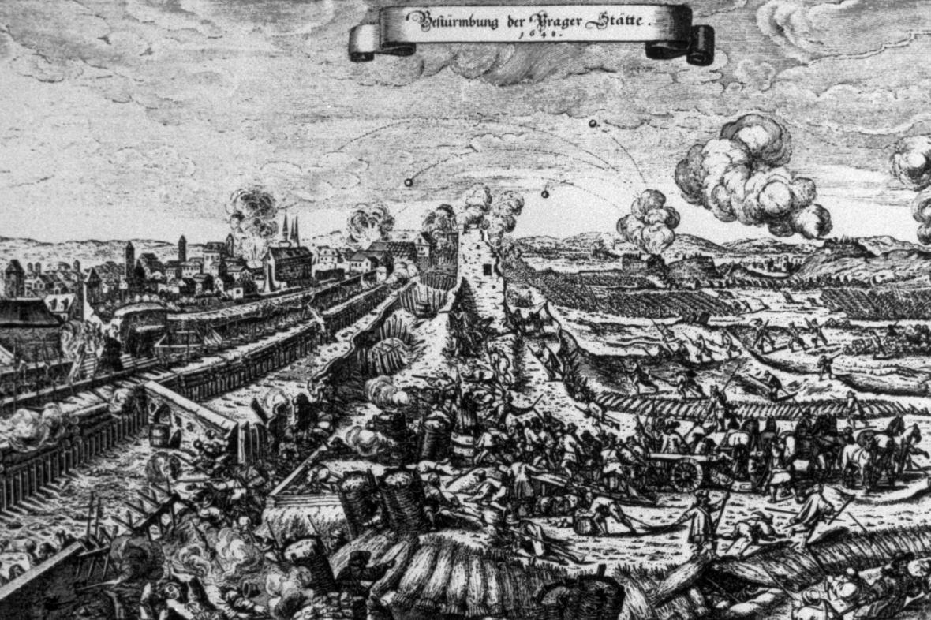
24
místo králových zástupců zvoleno českými stavy „direktorium třiceti“
nic
co na to Matyáš?
cestou do Prahy umírá
deset z každého stavu
královská města
nižší šlechta
vyšší šlechty
odboj v Čechách (i Rakousech) musí potlačit jeho nástupce Ferdinand II.
© Lukáš Lanč 2018

Slide 11
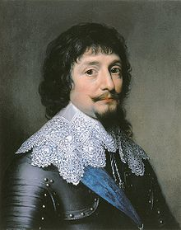
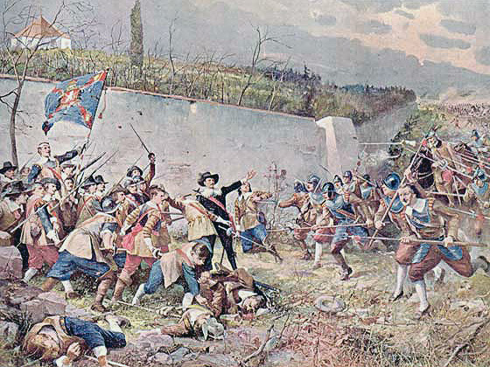
24
jako protikrále volí české stavy Fridricha Falckého
místo pomoci se usadí na Hradě a rozkrade ho
má konexe
nakonec o všem rozhodují peníze
Habs. jich mají prostě víc – viz kolonie
ukazuje se hlavně v rozhodující bitvě na Bílé hoře
špatně placení žoldáci povstalců drtivě poraženi
© Lukáš Lanč 2018
listopad 1620
již nebojují obyčejní muži, ale profesionálové za žold

Slide 12
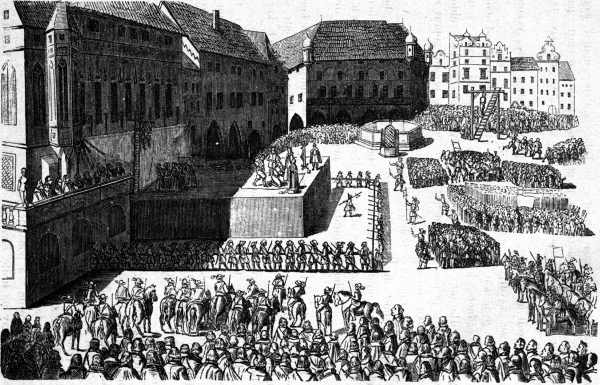
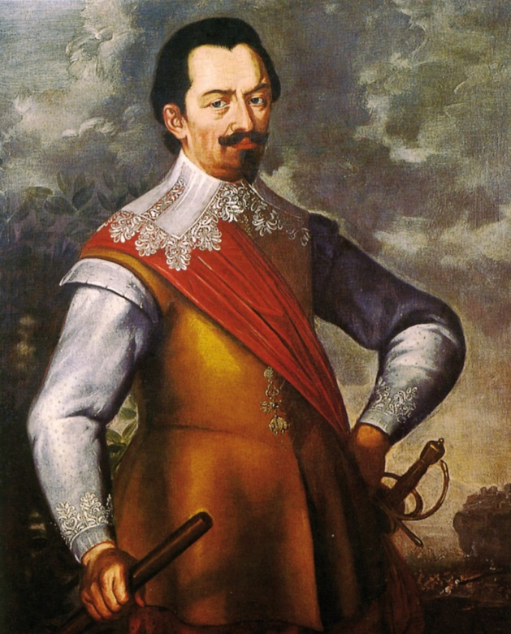
Situace po Bílé hoře u nás
24
sestaven tribunál
konfiskace majetku
tresty smrti
vyhnání ze země
= soud
21. 6. 1621
poprava 27 českých pánů
3 vyšší šlechtici
7 nižších šlechticů
17 měšťanů
i jejich majetek zabaven
kat Jan Mydlář
© Lukáš Lanč 2018
hodně si nahrabal např. Albrecht z Valdštejna

Slide 13
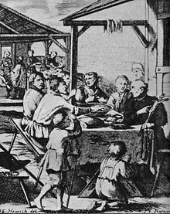
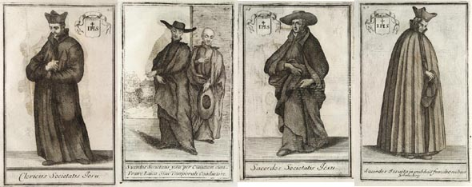
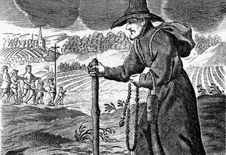
24
následuje období tvrdé rekatolizace
1624
hlavní úlohu má jezuitský řád
vypovězení nekatolických kněží
mají pod palcem vzdělávání
až 200 000 lidí emigruje
šlechta může (bez majetku)
X
poddaní tajně
© Lukáš Lanč 2018

Slide 14

24
1627
Obnovené zřízení zemské
zrušena volba panovníka
= soubor zákl. zákonů pro české země
= Habsburkové dědičnými vládci
zrovnoprávnění němčiny s češtinou
jediná povolená víra je katolická
© Lukáš Lanč 2018
do českého zemského sněmu se vrací duchovenstvo

Slide 15
25
Třicetiletá válka a její důsledky
viz práce s textem
© Lukáš Lanč 2018

Slide 16
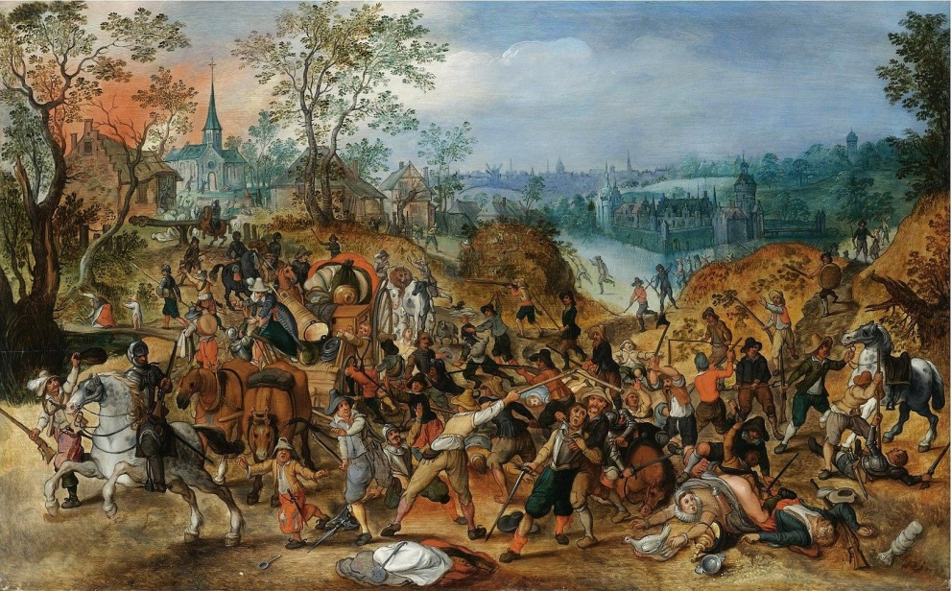

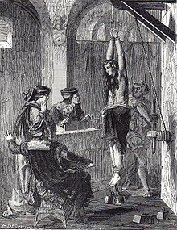
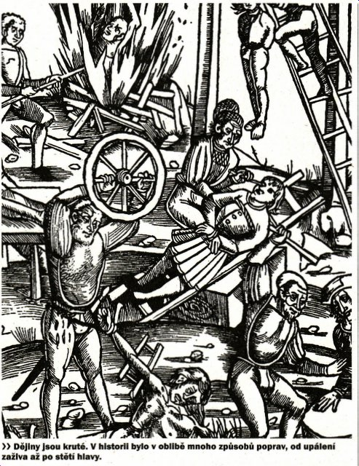
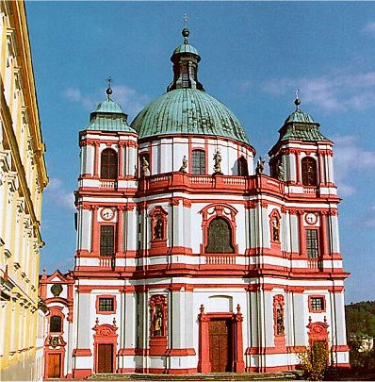
Habsburská monarchie po 30ti leté válce
25
obecné důsledky:
důsledky pro české země:
úbytek obyvatelstva
pokračuje rekatolizace
úpadek hospodářství
Antonín Koniáš,
čarodějnické procesy,
rozmach baroka
vysoká kriminalita
© Lukáš Lanč 2018

Slide 17
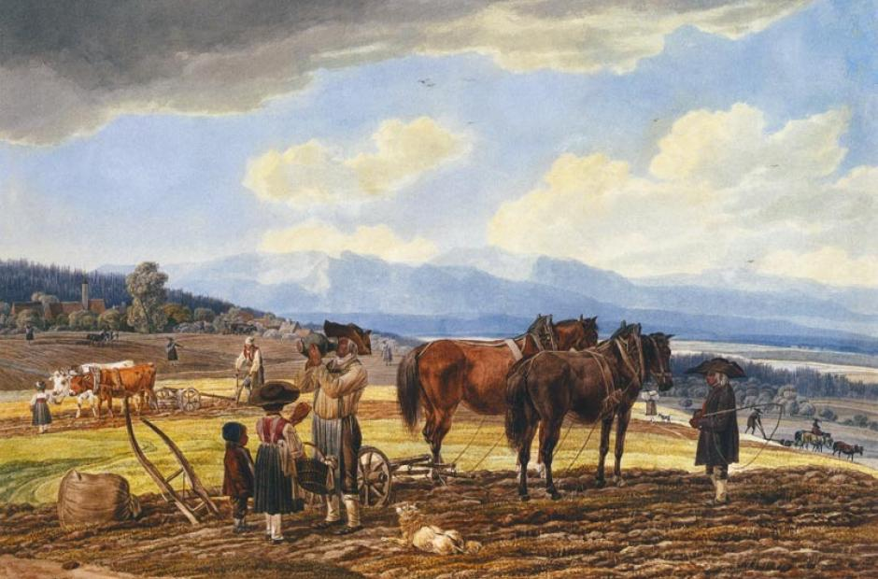
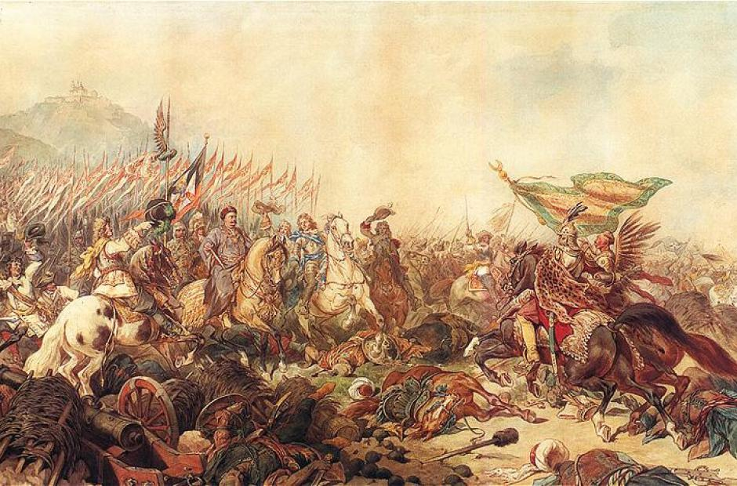
25
poddanská povstání
úbytek obyvatelstva
x
stále stejné množství práce
aby poddaní neutekli z panství jsou znevolněni
vznik nevolnictví
vojenské oslabení monarchie
© Lukáš Lanč 2018
roku 1683 Turci obléhají Vídeň, naštěstí neúspěšně

